Slide 1


















情
满
中
秋
花
好
月
圆
佳
节

Slide 2

情
满
中
秋
花
好
月
圆
佳
节

Slide 3






网缘！情缘！月圆！
中秋夜语寄相思，
花好月圆情难圆。
带去问候和思恋，
心想事成愿缘圆。
快
乐

Slide 4



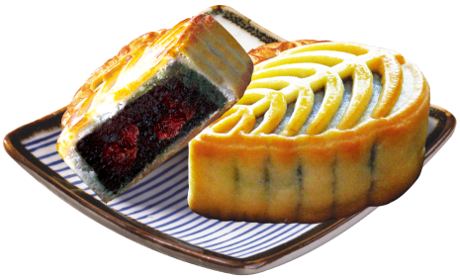
祝福
贺：
尊敬的王总：
清风送去了我的祝福，明月带来了我的问候，流星记载了往日的故事，玉兔留下了永恒的吉祥。祝你中秋佳节快乐，月圆人圆事事圆满！
设计部：晋视界
2016.9.27

Slide 5


祝福
贺：
尊敬的王总：
清风送去了我的祝福，明月带来了我的问候，流星记载了往日的故事，玉兔留下了永恒的吉祥。祝你中秋佳节快乐，月圆人圆事事圆满！
谢谢观看
设计部：晋视界
2015.9.27
再看一次

